Slide 1
Crystal Knight
2D Plattformer in Unity
POS1 Project 2025/26 Oskar und Erik
Oskar und Erik

Slide 2
Grundidee
2D Platformer, simples Kampfsystem, pixelige Grafik, Story um einen bösen Magier in der einer Cristal höchle.

Slide 3
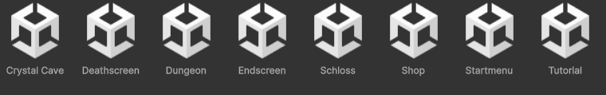
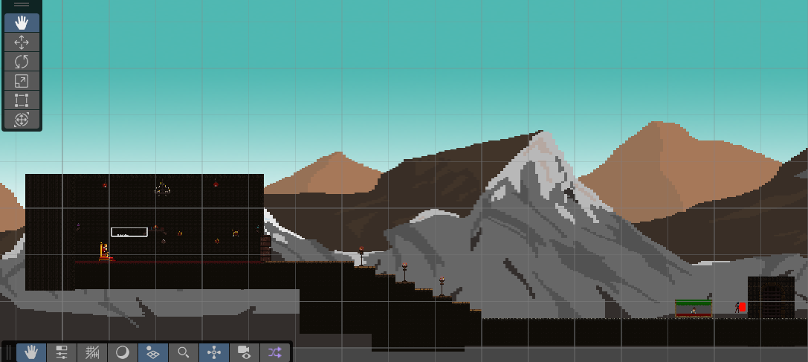
Spielwelt
Map
Tutorial
Schloss
Dungeon
Höhle
Features
Checkpoints
Weltkarte
Shop
NPCs

Slide 4
Must Haves
Spieler (Movement, Combatsystem, Inventar, Map usw.)
Gegner
Miniboss
Boss
Assets
Map
Items

Slide 5
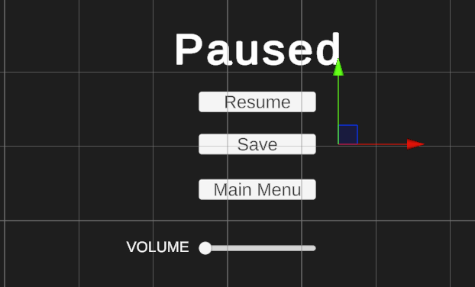
Nice-To-Haves
Sounddesign
Settings
Assets selbst überarbeiten bzw. erstellen

Slide 6
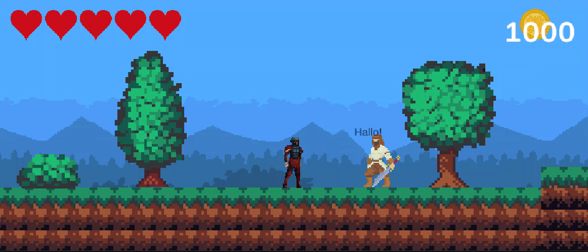
Movement
Springen mit Space
Walljump (Nach kurzem Zeitdelay rutscht man ab)
Mit A-Key nach links bewegen
Mit D-Key nach rechts bewegen
Mit S-Key crouchen

Slide 7
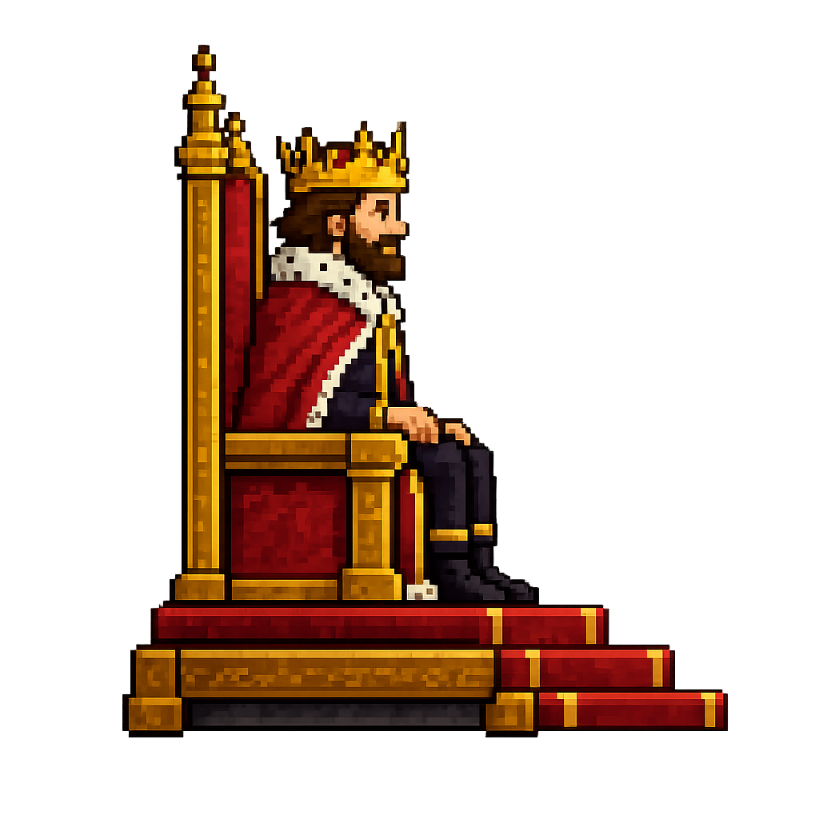


Assets & Animationen
Gratis-Assets vom Unity store, eigene Assets, KI-Unterstützung,
Animationen für Spieler, Gegner, Miniboss und NPCs.

Slide 8
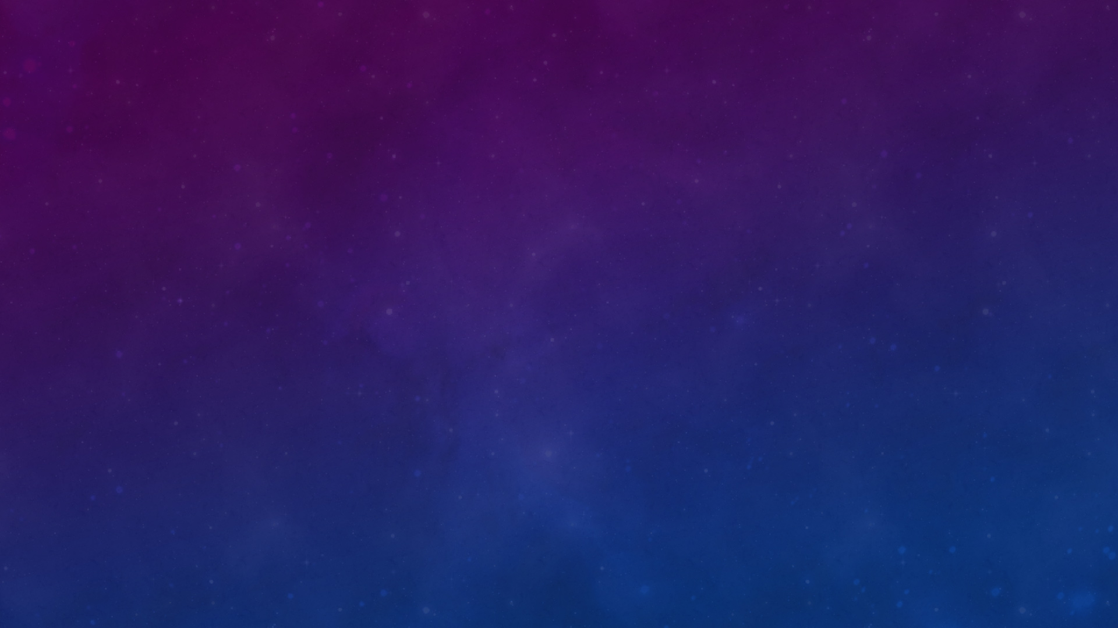
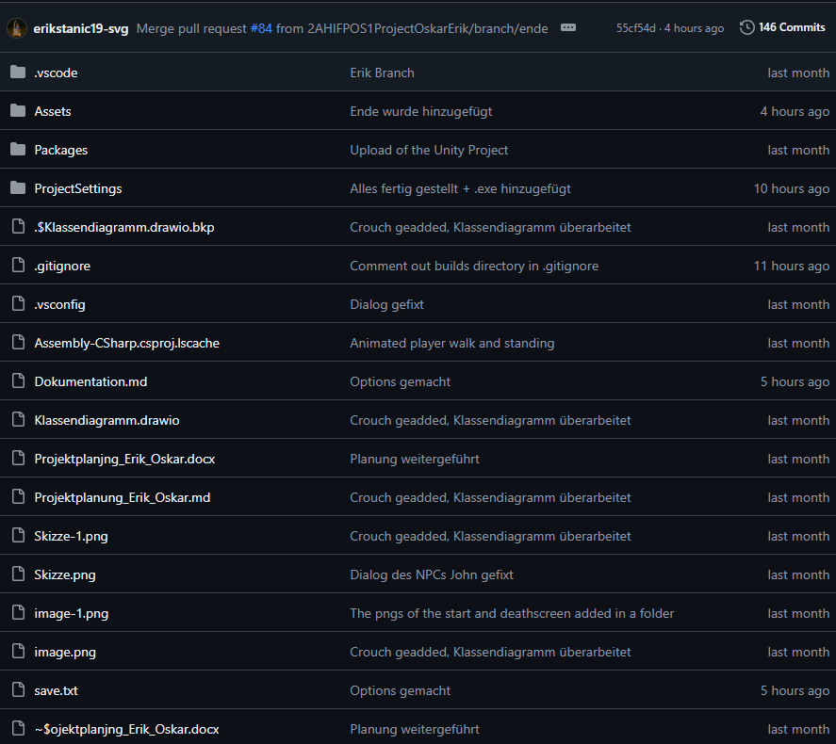
Constribution
Oskar: 40 commits
Erik: 39 commits
146 Commits mit Merges

Slide 9
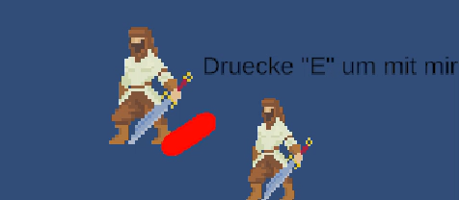

Stolpersteine
Animationen funktionierten manchmal nicht
NPC-Dialog wurde überall aufgerufen
Wegen einer Korrupten File wurden 2 Tage Arbeit verloren

Slide 10
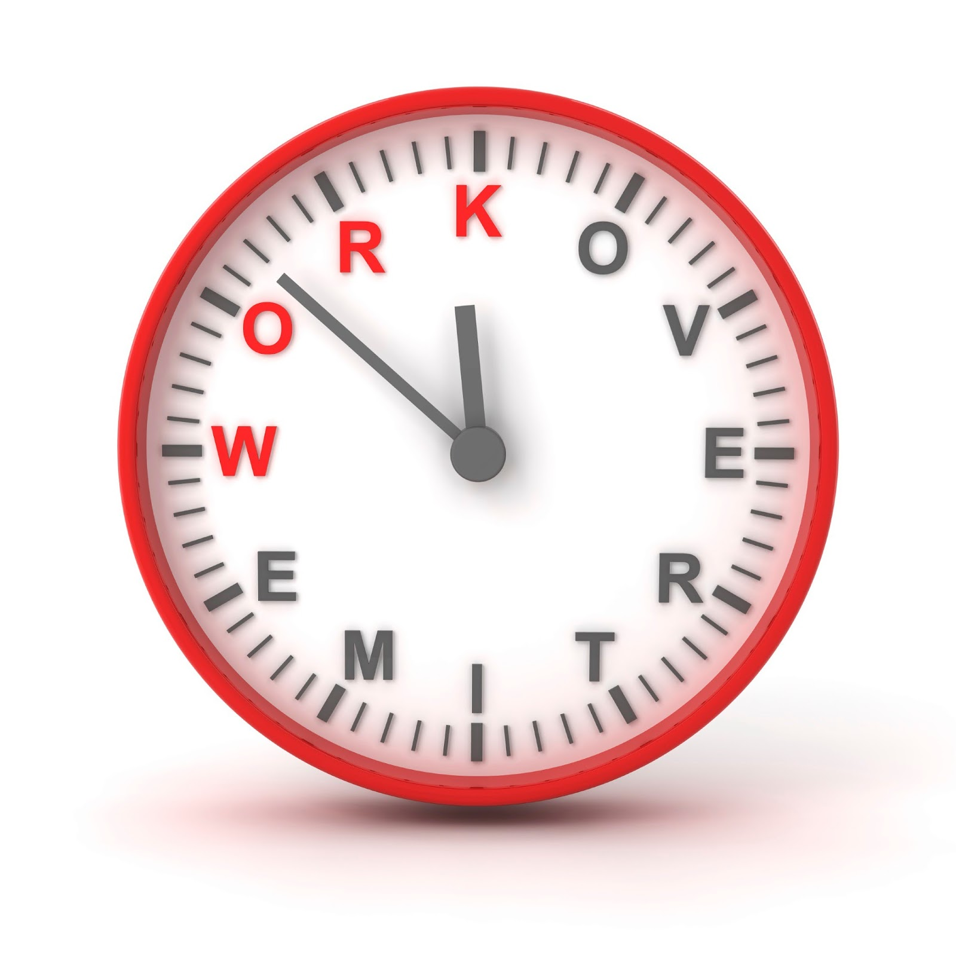
Extra zeit
zweiter Shop
2-3 Weitere Bosse
2 weiter Areas
Void/Limbo
Vulkan
Mehrere Enden
König besiegen?

Slide 11
Live Demo

Slide 12
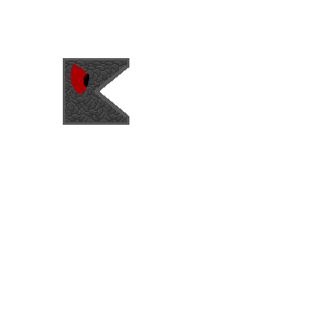
Danke fürs zuhören

